Slide 1






J'apprends l'arabe avec
Sibawayeh
COURS D’ARABE DÉBUTANT
Leçons 01
L’ALPAHBET
www.sibawayeharabe.com

Slide 2



Objectifs de la séance:
  Découvrir l’alphabet arabe.
  Distingeur les différents sons de l’alphabet
  Découvrir les positions des lettres dans le mot
www.sibawayeharabe.com

Slide 3






























kha
ha
Jim
Tha
Ta’
Ba’
ِAlif
sad
shine
sine
zay
ra
dhal
Del
ghayne
‘ayne
za
Ta
Dhad
kaf
qaf
fa
lam alif
hamza
ya
waw
ha
noun
mim
lam
www.sibawayeharabe.com

Slide 4
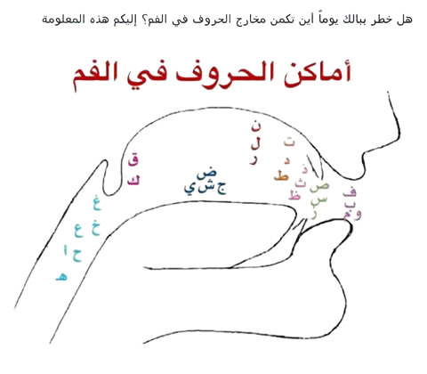
www.sibawayeharabe.com

Slide 5















noun
Tha
Ta’
Ba’
ثـ ـثـ ـث
تـ ـتـ ـت
بـ ـبـ ـب
نـ ـنـ ـن
نَـمِر
ثَـوْبٌ
تَـمْـرٌ
بَـحْــرُُ
بِـنْـتٌ
مُـثَـلَّـثٌ
كُـتُـبٌ
خُـبْـزٌ
تِـبْـنٌ
أَثـاثٌ
بَـيْـتٌ
كُـتُـبٌ
www.sibawayeharabe.com

Slide 6







kha
ha
Jim
خـ ـخـ ـخ
حـ ـحـ ـح
جـ ـجـ ـج
خُـبْـزٌ
حَــبْـلٌ
جَـمَـلٌ
نَـخْلَـة
بَـحْــرٌ
نَـجْـمٌ
بَطّـيخٌ
تِمـساحٌ
ثَـلْـجٌ
www.sibawayeharabe.com

Slide 7


dhad
del
ضـ ـضـ ـض
د ـد
ضِـرْسٌ
دَلْــوٌ
مِـضْـرَبٌ
مَدْرَسَة
بَـيْـضٌ
وَلَـدٌ
www.sibawayeharabe.com

Slide 8


Za
dhal
ظـ ـظـ ـظ
ذ ـذ
ظَـرْفٌ
ذَهَـبَ
مِـظَـلَّـةٌ
مُذَكِّرَةٌ
حَـفِـظَ
قُـنْـفُـذ
www.sibawayeharabe.com

Slide 9
lam
ra
لـ ـلـ ـل
ر ـر
لَـبَــنٌ
رَجُــلٌ
بَـلَـدٌ
اِمْـرَأَةٌ
جَـمَـلٌ
قَمَـرٌ
www.sibawayeharabe.com

Slide 10
sad
ٍsine
صـ ـصـ ـص
سَـ ـسـ ـس
صَـوْتٌ
سَـمَـك
بَـصَـلٌ
مَـسْجِد
قَـفَصٌ
جَلَسَ
www.sibawayeharabe.com

Slide 11
kaf
qaf
كـ ـكـ ـك
قـ ـقـ ـق
كِـتابٌ
قَـمَـرٌ
مَكْـتَـبٌ
بَـقَـرٌ
سَـمَـكٌ
سَرَقَ
www.sibawayeharabe.com

Slide 12
ghayne
‘ayne
غـ ـغـ ـغ
عـ ـعـ ـع
غُـراب
عَـيْـن
اَلْمَـغْرب
مُـعَلِّـم
صَـبَـغَ
سَـمِـعَ
www.sibawayeharabe.com

Slide 13
hamza
alif
أ إ ؤ ئ ء
ا ـا ى ـى
إنـاء
أَسَد
بـاب
اِبْن
مُؤَذِّن
سَـأَلَ
سَقـى
دَعـا
قارئ
مائـدة
سَمـاء
www.sibawayeharabe.com

Slide 14
Trouves toutes les lettres indiquées en jaune
ـتـ
بٌ
ـب
بـ
ت
نـ
ba
ـبـ
ي
ب
ـيـ
تـ
ـت
ـب
ـنـ
ـتـ
ت
يـ
ث
ta
ـث
ـت
ـب
ش
ثـ
تـ
ـثـ
ت
tha

Slide 15
Trouves toutes les lettres indiquées en jaune
ـتـ
بٌ
ـب
بـ
ت
نـ
ba
ـبـ
ي
ب
ـيـ
تـ
ـت
ـب
ـنـ
ـتـ
ت
يـ
ث
ta
ـث
ـت
ـب
ش
ثـ
تـ
ـثـ
ت
tha

Slide 16
Corresponds chaque lettre à son équivalent
‘Ayne
Sine
ha
Jim
ra
Alif
ghayne
mim

Slide 17
Corresponds chaque lettre à son équivalent
fa
dhal
za
ra
lam
kha
kaf
sad

Slide 18
Corresponds chaque lettre à son équivalent
noun
mim
dhad
del
zay
ya
hamza
ha

Slide 19
f
e
d
c
b
a
هـ | ذ | د | ر | ت | ب
ي | ا | ث | ج | س | ز
ء | ك | ض | خ | ص | ح
م | ش | غ | ع | ق | ل
لا | ظ | ف | ط | و | ن
1
2
3
4
5

